Slide 1
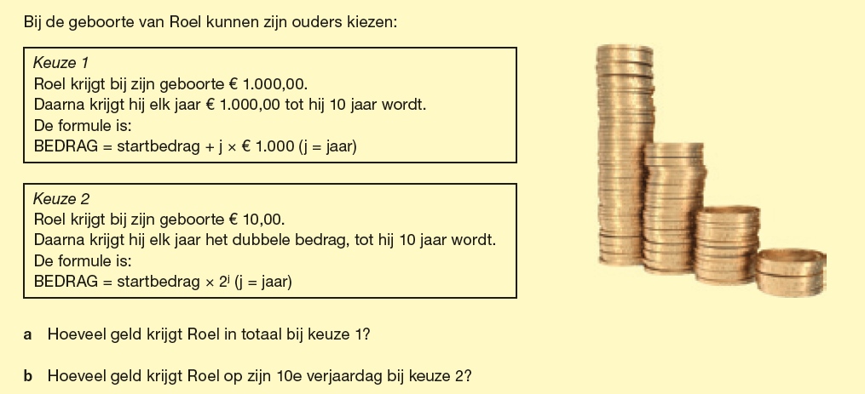

Slide 2
Formule bij keuze 1
Bedrag = startbedrag + j x 1000 euro
(j=jaar)
Bedrag = 1000 + 10 jaar x 1000

Slide 3
Formule bij keuze 2
Bedrag = startbedrag x 2j
Bedrag = 10 euro x 2¹⁰ = 10.240 euro
2¹⁰ ⁼ 2x2x2x2x2x2x2x2x2x2
2¹⁰ Op de rekenmachine: toets ^
Dus 10 x 2^10

Slide 4
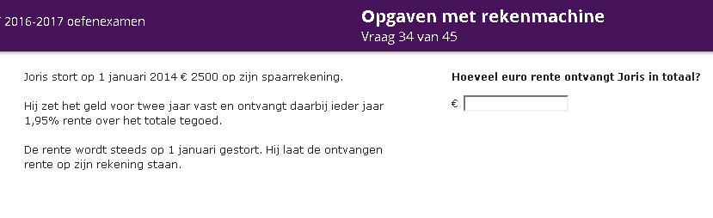

Slide 5
Voor de periode toets
Je hoeft de formule niet zelf te bedenken!

Slide 6
Wat moet je weten voor de toets?
Even oefenen: de vaardigheden
Hoofdstuk 1: stapeldiagram af kunnen lezen
Hoofdstuk 2: gemiddelde uitrekenen. De som over het sporttoernooi en de score van team B
Hoofdstuk 3: De voorbeeldsom over de verhuizers
Hoofdstuk 4: voorbeeldsom over bellen en sms-en
Hoofdstuk 5: De voorbeeldsom over parkeren
Hoofdstuk 6: De voorbeeldsom over de talentenshow
Hoofdstuk 7: De voorbeeldsom over zaalhuur
Hoofdstuk 8: De voorbeeldsom over sparen voor een kind/ loonsverhoging

